Slide 1
Pipelines

Slide 2
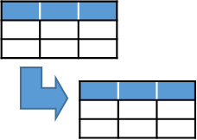
>
>
transform()
transform()
fit()
fit()
f
(x)=y
transform()
transform()

Slide 3
1,2,1,4,5,1
2,1,3,2,3,0
1,2,1,4,5,1
2,1,3,2,3,0
1,3,1,2,2,1
4,2,3,1,6,0
1,3,1,2,2,1
4,2,3,1,6,0
f
>[…]
(x)=y
[1,2,1,4,5],1
[2,1,3,2,3],0
[1,3,1,2,2],1
[4,2,3,1,6],0
1,1
0,0
1,1
0,1

